Slide 1

TIẾNG VIỆT 4
Tập 2
Tuần 31
Góc sáng tạo: Vẽ tiếp sức

Slide 2



Slide 3

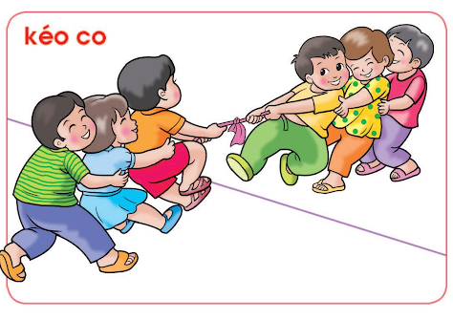

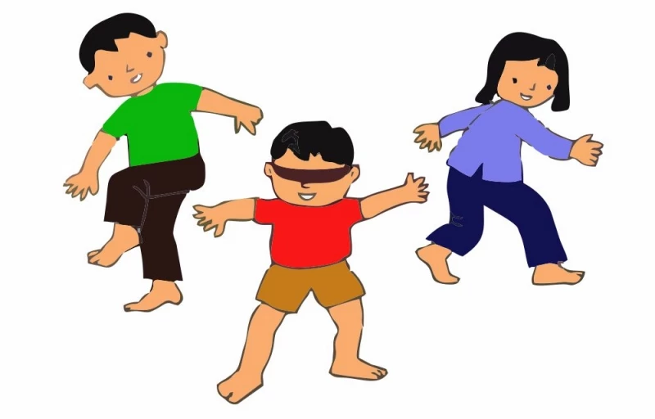
Em từng được tham gia những trò chơi nào? Luật lệ của trò chơi nào khó nhất?

Slide 4


Slide 5

01.
Đọc hướng dẫn hoạt động và làm theo hướng dẫn

Slide 6


Đọc bản hướng dẫn trò chơi dưới đây và chơi thử với các bạn.
a) Chuẩn bị:
+ Tổ chức 2 hoặc 3 đội, mỗi đội 4 người.
+ Phần viết, bảng lớp (nếu chơi trong phòng học).
+ Giá vẽ, giấy A3, bút lông (nếu chơi ngoài trời).
+ Khăn bịt mắt.

Slide 7

b) Quản trò nêu cách chơi:
+ Mỗi đội xếp một hàng dọc cách bảng hoặc giả vẽ 3 mét.
+ Mỗi đội sẽ về hình một con thỏ, nhưng mỗi thành viên trong đội chỉ được về một bộ phận (đầu, thân, chân hoặc đuôi).
+ Thành viên đầu tiên của mỗi đội sẽ được bịt mắt và lên vẽ; vẽ xong thì trở về hàng.
+ Các thành viên khác quan sát bạn mình vẽ, khi lên vẽ, sẽ được bịt mắt. Cứ như vậy đến khi cả đội về xong.

Slide 8
02. Viết bản hướng dẫn hoạt động

Slide 9


Em hãy tập viết một bản hướng dẫn thực hiện một trò chơi quen thuộc mà mình thích. Các em hãy viết bản hướng dẫn sao cho người đọc có thể dễ hiểu và dễ thực hiện trò chơi nhé!

Slide 10
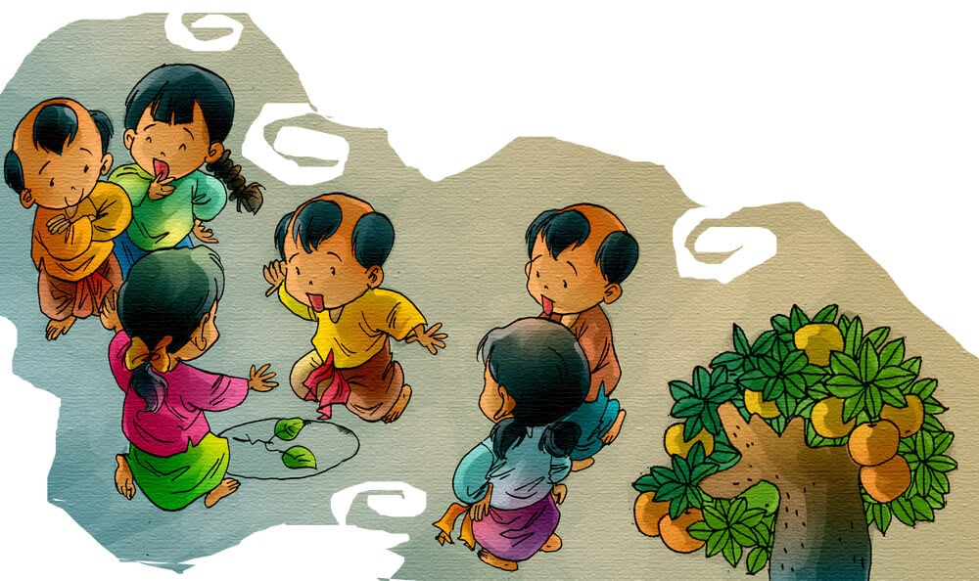
Bài viết tham khảo
Trò chơi: CƯỚP CỜ
Dụng cụ: + Một cái khăn bất kì tượng trưng cho cờ + Một vòng tròn + Vạch xuất phát cũng là đích của 2 đội

Slide 11
* Cách chơi:
Quản trò chia tập thể chơi thành hai đội, có số lượng bằng nhau mỗi đội có từ 5 - 6 bạn, đứng hàng ngang ở vạch xuất phát của đội mình. Đếm theo số thứ tự 1, 2, 3, 4, 5… các bạn phải nhớ số của mình.
Khi quản trò gọi tới số nào thì số đó của hai đội nhanh chóng chạy đến vòng và cướp cờ.
Khi quản trò gọi số nào về thì số đó phải về
Một lúc quản trò có thể gọi hai ba bốn số.

Slide 12

* Luật chơi:
Khi đang cắm cờ nếu bị bạn vỗ vào người, thua cuộc.
Khi lấy được cờ chạy về vạch xuất phát của đội mình không bị đội bạn vỗ vào người, thắng cuộc.
Khi có nguy cơ bị vỗ vào người thì được phép bỏ cờ xuống đất để tránh bị thua.
Số nào vỗ số đó không được vỗ vào số khác. Nếu bị số khác vỗ vào không thua.
Số nào bị thua rồi (“bị chết”) quản trò không gọi số đó chơi nữa.
Người chơi không được ôm, giữ nhau cho bạn cướp cờ.
Người chơi tìm cách lừa đối phương để nhang cờ về, lựa chọn sân bãi phù hợp để tránh nguy cơ, cờ ra khỏi vòng tròn, để cờ lại vòng tròn chỉ được cướp cờ trong vòng tròn.
Khoảng cách cờ đến hai đội bằng nhau.

Slide 13


Slide 14



1. Hoàn thành Tự đánh giá
2. Chuẩn bị bài mới:
Bài 18: Vì cuộc sống con người

Slide 15




TỰ ĐÁNH GIÁ

Slide 16

Câu 1. Bạn nhỏ đã khám phá khu vườn nhà mình bằng cách nào? Tìm ý đúng.
a) Chăm sóc cây trong vườn hằng ngày.
b) Nhìn ngắm các loài hoa trong vườn.
c) Tập cảm nhận các loài hoa bằng xúc giác và khứu giác.
d) Vừa nhắm mắt vừa mở cửa sổ để hít thở không khí trong lành.

Slide 17
Câu 2. Theo bài đọc, vừa nhắm mắt vừa mở cửa sổ, chúng ta sẽ cảm nhận được gì? Tìm ý đúng.
a) Cảm nhận được một buổi sáng mù sương.
b) Cảm nhận được không khi yên tĩnh của buổi sáng.
c) Cảm nhận được không khí yên tĩnh của ban đêm.
d) Cảm nhận được thời tiết, những bông hoa và cả khu vườn.

Slide 18
Câu 3. Tác giả muốn nói điều gì qua bài văn trên? Tìm ý đúng.
a) Nói về tài năng đặc biệt của bạn nhỏ.
b) Thể hiện tình yêu thiên nhiên.
c) Ca ngợi những bông hoa đẹp.
d) Nói về một trò chơi thú vị.

Slide 19
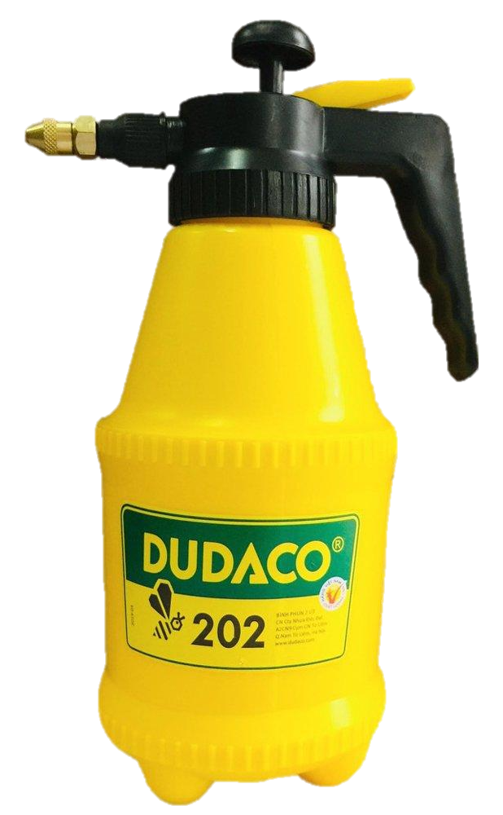
Câu 4. Viết một bài văn ngắn hướng dẫn các bạn sử dụng một cái bình tưới cây.
Cách sử dụng bình xịt tưới cây rất đơn giản. Bạn chỉ cần mở nắp bình sau đó đổ vào bên trong nước hoặc dung dịch cần phun cho cây. Bạn lưu ý không đổ quá đầy bình bởi không khí sẽ không thể vào bên trong dẫn đến lực phun của vòi sẽ giảm. Ngoài ra, chú ý đậy nắp bình chặt tay để ngăn nước đổ ra bên ngoài. Để đẩy dòng nước ra ngoài, bạn chỉ cần sử dụng bơm hơi bằng hệ thống piston bên trên nắp.

Slide 20

Em cần cố gắng thêm về mặt nào? Em cần phải làm gì để có kiến thức, kĩ năng tốt hơn?
TỰ NHẬN XÉT
a. Giỏi: từ 9 đến 10 điểm.
b. Khá: từ 7 đến 8 điểm.
c. Trung bình: từ 5 đến 6 điểm.
d. Chưa đạt: dưới 5 điểm.

Slide 21


Slide 22

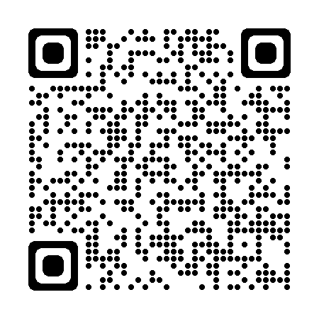
Để kết nối cộng đồng giáo viên và nhận thêm nhiều tài liệu giảng dạy,
mời quý thầy cô tham gia Group Facebook
theo đường link:
Hoc10 – Đồng hành cùng giáo viên tiểu học
Hoặc truy cập qua QR code

